Slide 1
Тема урока: «Решение задач. Сложение и вычитание величин».

Slide 4
Устный счёт

Slide 5
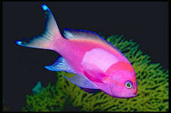
Вычислите, укажите правильный ответ
5+4-7
9
7
1
0
6
10
2
8
4
3
5
6

Slide 6
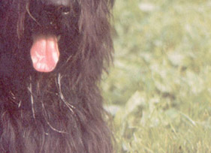
Вычислите, укажите правильный ответ
8+2-4
9
7
1
0
6
10
150
8
4
3
5
6

Slide 7
Вычислите, укажите правильный ответ
10-7+4
9
7
1
0
180
10
150
8
4
3
5
6

Slide 8
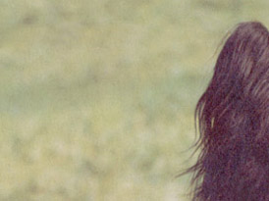
Вычислите, укажите правильный ответ
9-8+5
9
100
1
0
180
10
150
8
4
3
5
6

Slide 9
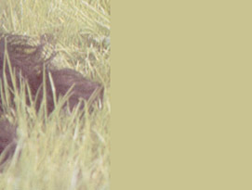
Вычислите, укажите правильный ответ
9-2-3
9
100
1
0
180
10
150
8
4
3
5
270

Slide 10
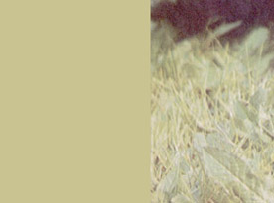
Вычислите, укажите правильный ответ
5+3+2
9
100
1
0
180
10
150
8
260
3
5
270

Slide 11
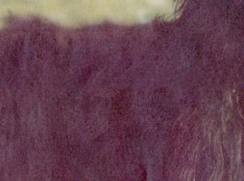
Вычислите, укажите правильный ответ
9-2-7
9
100
1
0
180
280
150
8
260
3
5
270

Slide 12
Вычислите, укажите правильный ответ
6+3+0
9
100
1
290
180
280
150
8
260
3
5
270

Slide 13
Вычислите, укажите правильный ответ
0+7-5+3
300
100
1
290
180
280
150
8
260
3
5
270

Slide 14
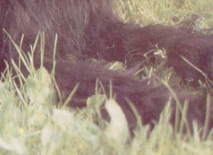
Вычислите, укажите правильный ответ
10-4-5
300
100
1
290
180
280
150
8
260
3
310
270

Slide 15
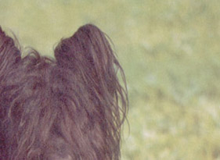
Вычислите, укажите правильный ответ
3+3+2
300
100
320
290
180
280
150
8
260
3
310
270

Slide 16
Вычислите, укажите правильный ответ
7-1-3
300
100
320
290
180
280
150
330
260
3
310
270

Slide 17
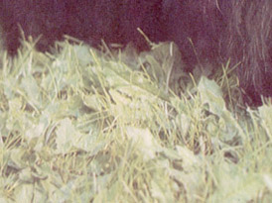
Поздравляем!!!
300
100
320
290
180
280
150
330
Выход
260
400
310
270

Slide 19
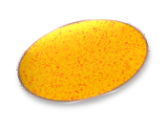
Реши задачу.
3. Мама попросила Вову выбрать арбуз массой 8 кг, а дыню – массой на 6 кг меньше. Какой массы должна быть эта дыня?
-
-
?
?
8 кг
(столько же без 6 кг)
6 кг
А.
Д.
8 кг
- 6 кг
= 2 кг
Ответ: 2 кг.

Slide 20
Реши задачу.
4. Дополни условие задачи ответом предыдущей задачи.
Масса арбуза 8 кг, а дыни - кг. Найди массу арбуза и дыни вместе.
8 кг
?
8 кг
А.
8 кг
+ 2 кг
= 10 кг
?
Ответ: 10 кг.
Д.
2
2 кг
2 кг
•Сможет ли Вова один донести покупку, если он может поднять 10 кг.

Slide 21
Я
(мне)
Запомнил
Повторил
Научился
Захотелось
Было интересно
понравилось

